Slide 1
Día de Muertos
Estar in present tense, singular persons
estar + present participle of -ar & -er / -ir
spelling changes for present participle
position of adverbs of place
Year 10 Term 1.1 Week 6
Louise Caruso / Amanda Izquierdo / Mollie Bentley-Smith
Artwork: Mark Davies
Date updated 28/02/23
Notes:
Artwork by Mark Davies. All additional pictures selected are available under a Creative Commons license, no attribution required.
Learning outcomes (lesson 1):
spelling changes for present participle of verbs whose stems end in a vowel (leer, construir) and for verbs in the pedir cluster
ESTAR in present tense, singular persons
position of adverbs of place with del and de la
present tense -ar 1st and 2nd person singular verbs (-o, -as)
estar + present participle of -ar & -er / -ir verbs (1st, 2nd and 3rd person singular)
Phonics:
ll (and spelling 'y’)
(H) Rules for accents / final syllable stress
Word frequency (1 is the most frequent word in Spanish):
New vocabulary: traigo [341]; banco² (bench) [728]; bar [1938]; cuarto [693]; Día de Muertos [n/a]; planta² (floor) [768]; ritmo [1277]; salida [1143]; servicios [310]; medio [395]; sobre² [62]; al lado de [n/a] (12) /H only: leyendo [209]; sonar [949]; yendo [33]; deseo [780]; escalera [1789]; escenario¹ (stage) [1392]; estado [271] (7)
Thematic revisited vocabulary: muerto [1103]; día [65]; en [5]; tapas [3645]; hombre [97]; tan [104]; cerca [1042]; lejos [833]; lado [214]; delante [1742]; debajo [1366]; pan [1342]; tradición [1061]; carne [860]; entrada [767]; mensaje [847]; móvil [2143]; autor [513]; hermana [3409]; concierto [1456]; dulce [1860]; fuerte [435]; en este momento [n/a]; escuchar [281]; saltar [1160]; septiembre [1150]; detrás [2044]; niño[173]; leer [209]; gafas [>5000]; despacio [3383]; doscientos [2917]; fila [1976]; tarjeta [1958]; llave [1853]; carretera [1718]; encender [1431] (37)
Spaced repetition: aguantar [1879]; arreglar¹ (to tidy) [1314]; caber [1187]; letra² (lyrics) [977]; un montón [1736]; el salón [1722]; sorpresa [1295]; alto² (loud volume) [231]; bajo² (as 'low') [452]; ¡Enhorabuena! [>5000]; gratis [>5000]; roto [>5000]; de acuerdo [acuerdo-348]; estar a punto de [n/a]; sobre todo [n/a] (15) /H only: agradecer [1428]; esquina [1536]; mueble [2342]; el volumen [1568]; convencer [1049] (5) Revisited function words: de [2]; del [2]; la [1]; estar [21]; estoy [21]; estás [21]; está [21]; están [21] (8)
Source: Davies, M. & Davies, K. (2018). A frequency dictionary of Spanish: Core vocabulary for learners (2nd ed.). Routledge: London
The frequency rankings for words that occur in this PowerPoint which have been previously introduced in NCELP resources are given in the NCELP SOW and in the resources that first introduced and formally re-visited those words.
For any other words that occur incidentally in this PowerPoint, frequency rankings will be provided in the notes field wherever possible.

Slide 2
Vocabulario
hablar
Escucha y lee el español. Luego vamos a decir las palabras en inglés.
1
?
?
8
?
?
los servicios
=
toilets
medio
=
half
2
?
?
9
?
?
sobre
=
on top of, over
cómodo
=
comfortable
3
?
?
10
?
?
yendo
=
going
traigo
=
I bring
4
?
?
11
?
?
la salida
=
exit
el Día de Muertos
=
Day of the Dead
5
?
?
12
?
?
leyendo
=
reading
el bar
=
bar
6
?
?
13
?
?
al lado de
=
next to
el cuarto
=
quarter
7
?
=
?
14
?
?
el banco
bank, bench
la planta
=
plant, floor
Notes:
Timing: 5 minutes
Aim: to recall newly learnt vocabulary
Procedure:
Teacher clicks on the number 1 icon to play a word in Spanish.
Teacher then clicks normally to reveal the word/phrase written in Spanish.
Students then say the word/phrase in English.
Teacher clicks again to reveal the answer.
Repeat for all 14 questions.
Transcript:
los servicios
sobre
yendo
la salida
leyendo
al lado de
el banco
medio
cómodo
traigo
el Día de Muertos
el bar
el cuarto
la planta

Slide 3
Vocabulario
HIGHER
hablar
Escucha y lee el español. Luego vamos a decir las palabras en inglés.
1
?
?
8
?
?
el volumen
=
volume
el estado
=
state, condition
2
?
?
9
?
?
las gafas
=
glasses
el límite
=
limit
3
?
?
10
?
?
agradecer
=
to be grateful for
sonar
=
to ring, go off
4
?
?
11
?
?
la esquina
=
corner
el escenario
=
stage
5
?
?
12
?
?
el mueble
=
furniture
el deseo
=
desire, wish
6
?
?
13
?
?
el lado
=
side
convencer
=
to convince
7
?
=
?
14
?
?
la escalera
stairs, ladder
el ritmo
=
rhythm
Notes:
HIGHER
Timing: 5 minutes
Aim: to recall newly learnt vocabulary
Procedure:
Teacher clicks on the number 1 icon to play a word in Spanish.
Teacher then clicks normally to reveal the word/phrase written in Spanish.
Students then say the word/phrase in English.
Teacher clicks again to reveal the answer.
Repeat for all 14 questions.
Transcript:
el volumen
las gafas
agradecer
la esquina
el mueble
el lado
la escalera
el estado
el límite
sonar
el scenario
el deseo
convencer
el ritmo

Slide 4
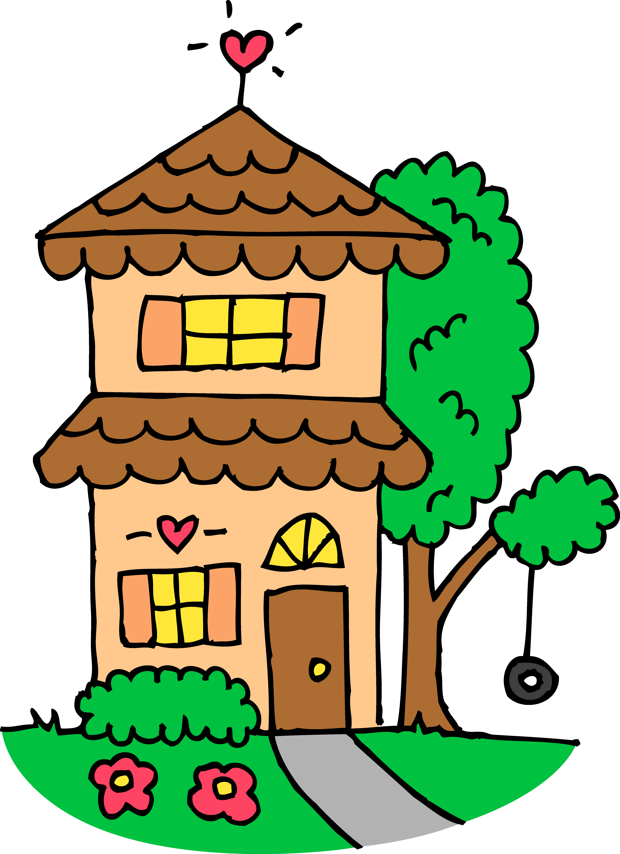
Estoy, estás, está
gramática
‘Estar’ means _______ and is used to express a _____ or a _________.
‘to be’
state
location
To say ‘I am’, we say _____.
Estoy al lado de los servicios.
estoy
I am next to the toilets.
To say ‘you are’, we say _____.
Estás en la primera planta.
estás
You are on the 1st floor.
está
To say ‘s/he or it is’, we say _____.
Está a la izquierda.
S/he/it is on the left.
Notes:
Timing: 2 minutes
Aim:
i) to recap singular forms of the verb ‘estar’ in present tense.
Procedure:
Teachers click to go through the slide. Gaps are left with the animations to allow teachers to elicit answers from students.
Elicit the English for the Spanish examples.

Slide 5
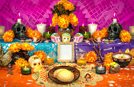
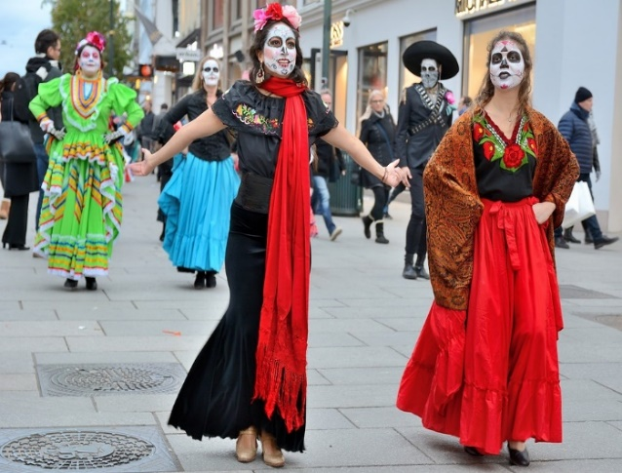
El Día de Muertos
*el altar = altar *honrar = honour
El Día de Muertos es una costumbre mexicana que es muy conocida en todo el mundo. Para los mexicanos, los muertos vienen a la tierra este día, ¡pero no es como Halloween! Es un momento para honrar* y pensar en los muertos.
Para mucha gente es importante construir altares* para los muertos de la familia. Allí ponen dulces, frutas y flores para la persona muerta y también una foto de la persona.
Por la tarde hay fiestas en la calle. La gente se pinta y se pone ropa tradicional.
También puedes ver celebraciones en Madrid, Londres y muchos otros países donde hay una comunidad mexicana.
Notes:
Timing: 2 minutes
Aim: to understand what the Day of the Dead festival is about.
Procedure:
Teachers click to go through the slide and check student’s understanding of the festival.

Slide 6
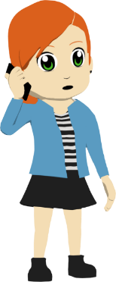
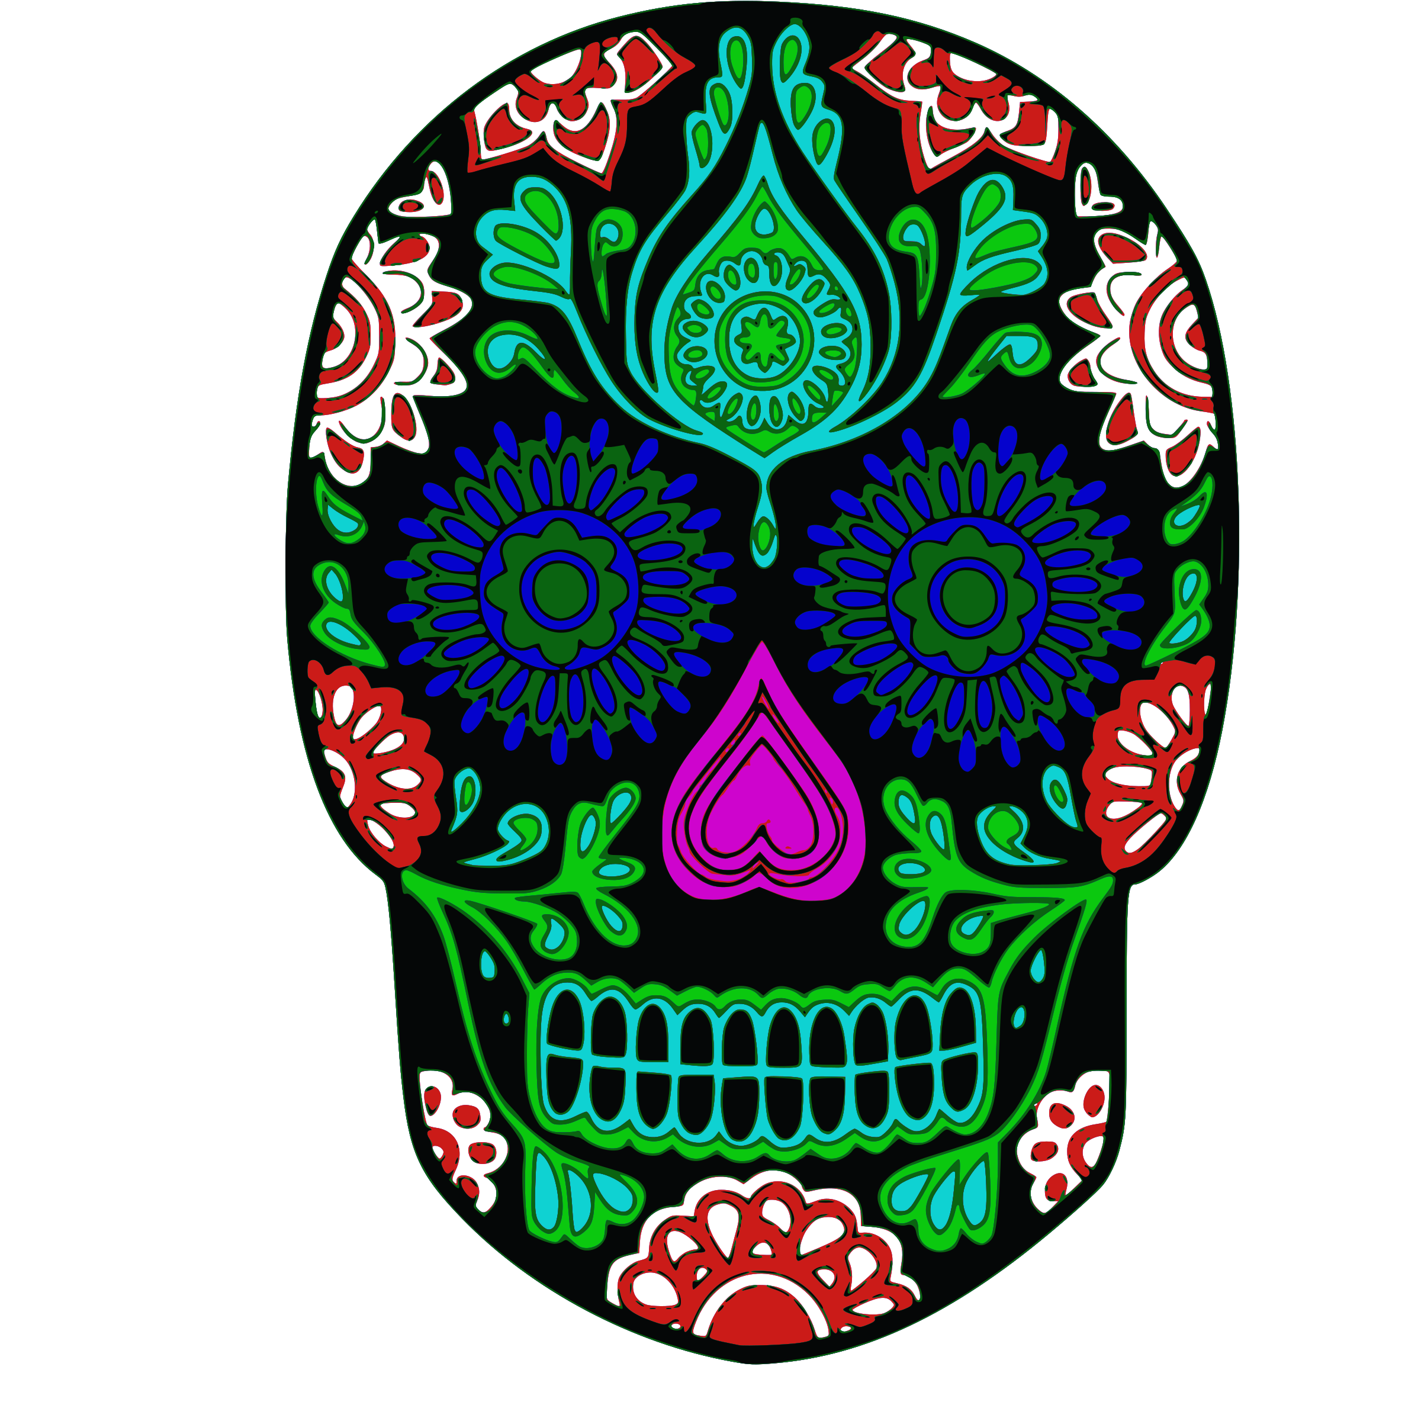
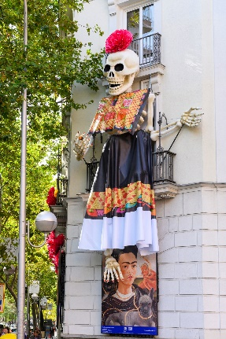
Los chicos van al mercado de la Prosperidad en Madrid para comer comida mexicana.
escuchar
Lucía llama a Daniel para saber donde está. Escucha las frases, encuentra la traducción del lugar en inglés y escribe la persona correcta según el verbo.
Lugar | ¿Quién (yo, tú, ella)?
In front of the entrance to the market
Far away from the market
Next to the bar
On the stairs of the metro
Behind a woman
On the corner of Vallehermoso St. (H)
Underneath the image of Frida
Near the centre
Yo
1
5
Yo
2
6
Ella
3
7
4
Yo
8
Yo
Tú
Yo
Tú
Notes:
Timing: 5 minutes
Aim: to recap understanding of ‘estar’ in singular present tense forms and understanding of adverbs of place
Procedure:
Listen to the audio 1-8.
For each audio, look for corresponding translation of the place and write the correct form of ‘estar’ used.
Listen again, and write which person does ‘estar’ relate to in each audio: yo, tú, ella.
Transcript:
L: Hola, ¿dónde estás? Estoy delante de la entrada del mercado.
L: ¿Estás cerca del centro?
D: Sí. Estoy delante de la Casa de México, ¡debajo de la imagen de Frida!
L: Ah, ¿estás en la esquina de la Calle Vallehermoso? (H)
D: Sí. Estoy un poco lejos del mercado. ¿Y Nadia?
L: Está dentro, al lado del bar.
D: Bueno. Ahora estoy en las escaleras del metro. En cinco minutos estoy allí.
L: Estoy en la fila. Estoy detrás de una mujer con flores en la cabeza.
Image source: Condé Nest Traveler, article Frida Kahlo, protagonista del Mega Altar de Muertos de Casa de México by Maríá Angelese Cano. Available at:
https://www.traveler.es/articulos/altar-de-muertos-casa-de-mexico-madrid Last accessed 11/01/2023

Slide 7
El Día de Muertos en Madrid
gramática/leer
Remember that many adverbs or place (e.g. ‘cerca’, ‘delante’, detrás’) are followed by ‘de’ when used in a sentence. Remember that ‘de’ followed by ‘el’ becomes ‘del’.
Lee las frases con tu pareja. ¿Falta ‘del’ o ‘de la’ en cada ejemplo?
¿Estás cerca del centro?
Estoy delante de la Casa de México, debajo del esqueleto!
Estoy un poco lejos del mercado. ¿y tú?
Estoy delante de la entrada del mercado.
Nadia está dentro, al lado del bar.
Notes:
Timing: 4 minutes
Aim: to recap the use of ‘del’ and ‘de la’.
Procedure:
Students take it in turns to read the sentences in pairs, inserting ‘del’ or ‘de la’ where there is a red box.
Click to reveal answers.

Slide 8
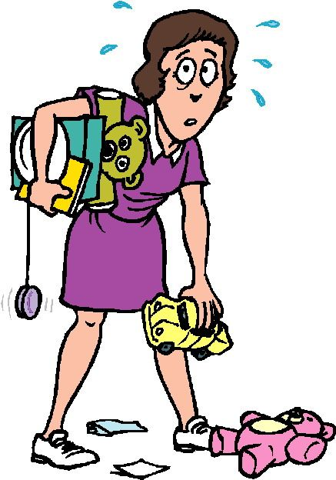
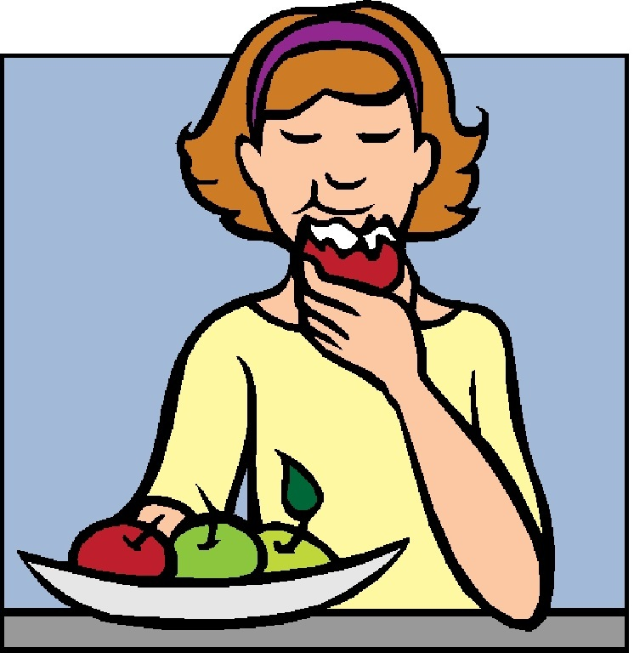
Talking about where you are and what you are doing Using estar + present participle
gramática
As you know, we can use estar with present participle (a verb ending
in _______ or _______) to talk about __________ events.
-ando
-iendo
ongoing
Estoy arreglando el salón.
I am tidying the living room.
Estás escribiendo en la tarjeta.
You are writing on the card.
Está comiendo en este momento.
S/he is eating at the moment.
Notes:
Timing: 2 minutes
Aim:
i) to recap singular forms of the verb ‘estar’ in present tense.
ii) to recap the use of ‘estar’ + ‘–ando/–iendo’ to talk about ongoing events.
Procedure:
Teachers click to go through the slide. Gaps are left with the animations to allow teachers to elicit answers from students.
Elicit the English for the Spanish examples.

Slide 9
Spelling changes for present participles
gramática
Verbs whose stems end in a vowel (leer, construir) have a i->y spelling change when in the past participle ending.
leyendo
Estoy leyendo la letra.
I am reading the lyrics.
leer >
construyendo
Están construyendo el escenario.
They are building the stage.
construir >
The present participle of ‘ir’ is simply ‘yendo’.
Estoy yendo al concierto.
I’m going to the concert.
Verbs in the pedir cluster also have an e->i spelling change in the stem of the present participle.
Estoy pidiendo algo en el bar =
I am ordering something at the bar.
Está repitiendo la última cancion =
S/he is repeating the last song.
Notes:
Timing: 2 minutes
Aim: to introduce spelling change rules for present participles.
Procedure:
Teachers click to go through the slide. Gaps are left with the animations to allow teachers to elicit answers from students.
Elicit the English for the Spanish examples.

Slide 10
En el festival
Lee los mensajes que Daniel manda a Hugo. ¿De quién habla?
leer
leer
1. Está leyendo la letra en su móvil.
4. Estás viniendo al concierto.
leyendo
3. Está comprando algo en el bar.
2. Estás yendo a la entrada.
viniendo
yendo
5. Estoy saltando.
8. Estoy siguiendo a mi hermana.
7. Estoy recibiendo un montón de mensajes.
siguiendo
6. Estás trayendo las bebidas.
trayendo
Extension: which 5 participles have had a spelling change? Do you know the infinitives of these verbs?
Escribe ‘yo’, ‘tú’ o ‘ella’ para cada frase.
Who…
…is buying something?
…getting lots of messages?
…following someone?
…bringing something?
…reading something?
…going to the entrance?
…coming to the concert?
…jumping?
ella
ella
yo
tú
yo
tú
tú
yo
Notes:
Timing: 8 minutes
Aim: to recap the present continuous and to recognise present participles that have undergone a spelling change.
Procedure:
Students read questions a-h.
For each question they must find the relevant speech bubble on the slide based on their recognition of the present participles.
Students look at the form of ‘estar’ to identify who is doing the action Daniel/yo, Hugo/tú or Lucía/ella according.
Click to reveal the answers.
Click again to reveal the answers to the extension question (Infinitives: leer, ir, venir, traer, seguir).

Slide 11
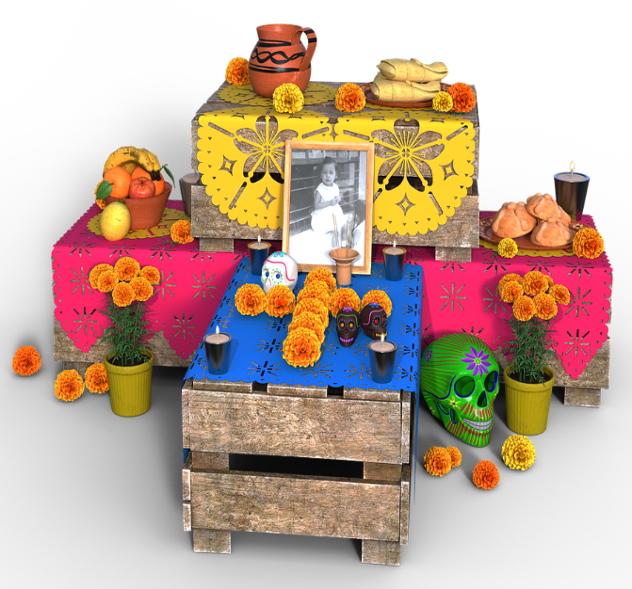
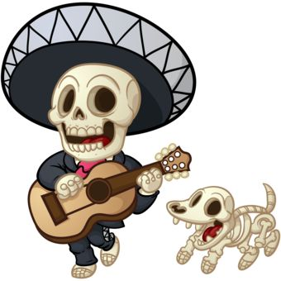
El día de Muertos
Escucha las frases. ¿Quién hace la acción? Depués completa la frase.
escuchar
yo | tú | él/ella
preparando
pan
1
_____________ el ______ de muerto.
2
pensando
hermana
_____________ en nuestra _____________.
3
trayendo
comida
al
_________ ________ y flores ___ altar.
4
yendo
centro
_________ al ____________.
5
pidiendo
dulces
__________ _________ a los vecinos.
6
oyendo
música
alta
__________ ________ ______ en las calles.
7
construyendo
_______________ un altar.
8
siguiendo
ritmo
____________ el _______.
Notes:
OPTIONAL
Timing: 8 minutes
Aim: to understand the present continuous in spoken language and to accurately transcribe the present participle and other vocabulary from this week’s sets.
Procedure:
Listen to the audio.
Select ‘yo’, ‘tú’ or ‘él’ depending on the form of ‘estar’ that they hear.
Listen again and transcribe the missing words to complete the phrases.
Click to reveal the answers and elicit the translation in English.
Transcript:
Estoy preparando el pan de muerto.
Estás pensando en nuestra hermana.
Estoy trayendo comida y flores al altar.
Estoy yendo al centro.
Está pidiendo dulces a los vecinos.
Estoy oyendo música alta en las calles.
Está construyendo un altar.
Estás siguiendo el ritmo.

Slide 12
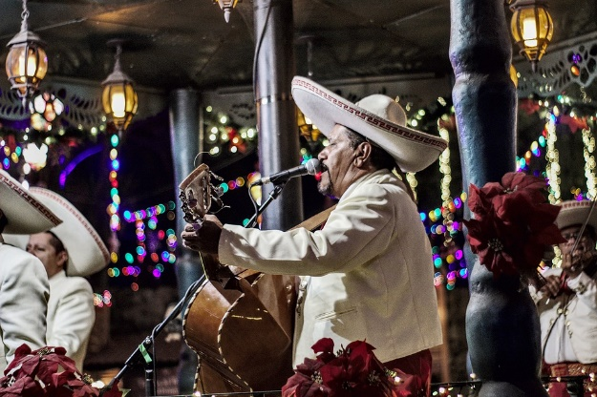
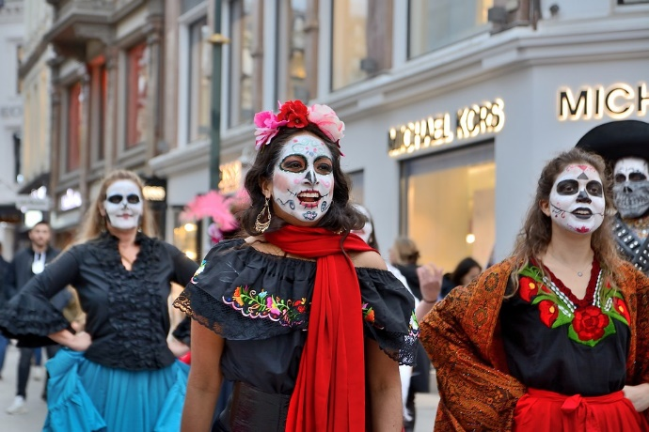
El Día de Muertos en Londres
Escucha las frases.
Marca cada vez que hay una ‘l’ y una ‘ll’o ‘y’. Luego, escribe las palabras o la frase en español.
escuchar
l | ll/y | Frase / Palabras
||||
||||
Estoy leyendo que hoy hay una fiesta en la calle en el este de Londres.
1
||||
||
Es un festival mexicano que se llama Día de Muertos. La gente lleva ropa tradicional, baila y bebe cócteles.
2
Sí. Ayer llamé a Yolanda. Estaba yendo allí para ayudar con las preparaciones para la fiesta.
|||
|||||
3
||||
|||
Oí que está construyendo un altar para la artista Frida Kahlo con flores y comida incluyendo las calaveras dulces.
4
||
Notes:
Timing: 8 minutes
Aim: to identify and differentiate SSCs ‘l’ and ‘ll/y’.
Procedure:
Students listen to each recording and tally the number of times they hear the sound ‘l’ and the sound ‘ll’/y’.
Click to see the tally.
Click again to see the transcript.
Students can be encourage to say the meaning of the sentences in English.
Transcript:
Estoy leyendo que hoy hay una fiesta en la calle en el este de Londres.
Es un festival mexicano que se llama Día de muertos. La gente lleva ropa tradicional, baila y bebe cócteles.
Sí. Ayer llamé a Yolanda. Estaba yendo allí para ayudar con las preparaciones para la fiesta.
Oí que está construyendo un altar para la artista Frida Kahlo con flores y comida incluyendo las calaveras dulces.

Slide 13
Vamos al concierto
hablar
Estudiante A pregunta ¿dónde estás? or ¿dónde está Lucía? (el estudiante elige).
Estudiante B es Daniel. Estudiante B elige un imagen con el personaje correcto (según la pregunta) y responde en español.
Estudiante A intenta adivinar* qué está haciendo allí y elige una frase de la derecha.
Estudiante B responde si está haciendo la acción o no.
*adivinar = guess
Si no es correcto, Estudiante A pregunta otra vez.
Estoy en la primera planta de la estación.
¿Dónde estás?
Ejemplo:
Estudiante A:
Estudiante B:
¿Estás yendo a casa?
No, no estoy yendo a casa.
¿Estás viniendo al concierto?
Sí, estoy viniendo al concierto.
Notes:
Timing: 12 minutes
Aim: to use the singular present tense forms of ‘estar’ (estoy, estás, está), adverbs of place and the present continuous.
Procedure:
Student A begins by asking student B (Daniel) either ‘¿dónde estás?’ or ‘¿dónde está Lucía?’.
Student B responds with a place from the left of the slide e.g. estoy al lado del bar / Lucía está cerca de la salida.
Student A tries to guess what they are doing, choosing an option from the right of the slide. E.g. ¿estás bebiendo algo? / ¿está yendo a casa?
Student B answers either ‘sí, estoy/está...’ or ‘no, no estoy/está…’
If the answer is ‘no’, student A guesses again.
Students swap roles.
Frequency of unknown vocabulary:
adivinar [2201]

Slide 14
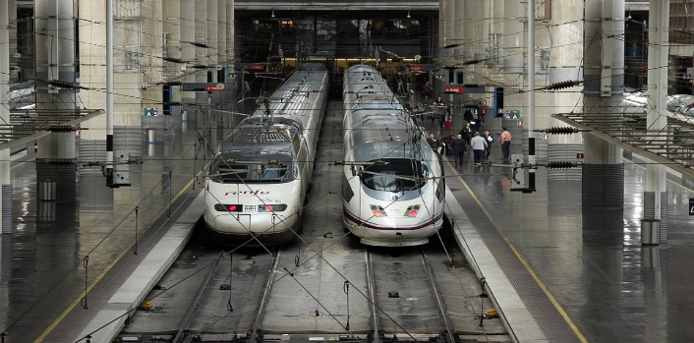
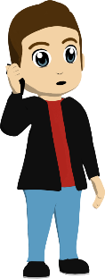
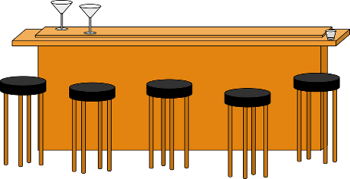
Vamos al concierto
Are you / Is she….
…talking to the artist?
…coming to the concert?
…going home?
[on the first floor of the station]
…buying tickets?
[on bench in the park]
… enjoying the sunshine?
…waiting for a friend?
… ordering food?
[near the bar]
[in front of the toilets]
… hearing the music?
… drinking something?
… asking for directions?
… waiting in the queue?
[next to the concert entrance]
… looking for the band?
[near the exit]
[behind the stage]
… reading a book?
Notes:
SHOW THIS SLIDE DURING THE ACTIVITY

Slide 15
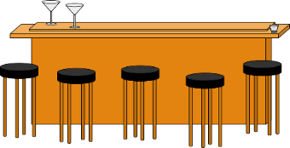
¿Dónde estás? - Respuestas
Are you / Is she….
…talking to the artist?
Student B
Student A
Student A
…coming to the concert?
¿Estás esperando a un amigo?
¿Estás esperando en la cola?
¿Estás oyendo la música?
…going home?
[in front of the toilets]
…buying tickets?
Estoy delante de los servicios.
Sí/no, no estoy…
… enjoying the sunshine?
¿Estás pidiendo la comida?
¿Estás oyendo la música?
¿Estás bebiendo algo?
…waiting for a friend?
… ordering food?
[near the bar]
… hearing the music?
Estoy cerca del bar
Sí/no, no estoy…
… drinking something?
¿Estás esperando a un amigo?
¿Estás esperando en la cola?
¿Estás comprando entradas?
… asking for directions?
[next to the concert entrance]
… waiting in the queue?
… looking for the band?
Estoy al lado de la entrada del concierto
Sí/no, no estoy…
… reading a book?
Notes:
Answer slide [1/3]

Slide 16
Are you….
¿Dónde estás? - Respuestas
…talking to the artist?
Student B
Student A
Student A
…coming to the concert?
¿Estás comprando billetes?
¿Estás yendo a casa?
¿Estás pidiendo direciones?
¿Está viniendo a la fiesta?
…going home?
…buying tickets?
… enjoying the sunshine?
[on the first floor of the station]
…waiting for a friend?
Estoy en la primera planta de la estación.
Sí/no, no estoy…
… ordering food?
… hearing the music?
… drinking something?
¿Estás buscando el grupo?
¿Estás hablando con el artista?
¿Estás oyendo la música?
… asking for directions?
[behind the stage]
… waiting in the queue?
Estoy detrás del escenario.
… looking for the band?
Sí/no, no estoy…
… reading a book?
Notes:
Answer slide [2/3]

Slide 17
Are you….
¿Dónde está Lucía? - Respuestas
…talking to the artist?
Student B
Student A
Student A
…coming to the concert?
…going home?
¿Está esperando a un amigo?
¿Está yendo a casa?
…buying tickets?
… enjoying the sunshine?
[near the exit]
Sí/no, no está…
…waiting for a friend?
Estoy cerca de la salida.
… ordering food?
… hearing the music?
¿Está disfrutando el sol?
¿Está esperando a un amigo?
¿Está leyendo un libro?
… drinking something?
… asking for directions?
[on bench in the park]
… waiting in the queue?
Lucía está en el banco en el parque
… looking for the band?
Sí/no, no está…
… reading a book?
Notes:
Answer slide [3/3]

Slide 18
Actividades con amigos
estar + present participle of -ar & -er / -ir
ll (and spelling ‘y’)
(H) Rules for accents / final syllable stress
Year 10 Term 1.1 Week 6
Louise Caruso / Amanda Izquierdo / Mollie Bentley-Smith
Artwork: Mark Davies
Date updated 28/02/23
Notes:
Artwork by Mark Davies. All additional pictures selected are available under a Creative Commons license, no attribution required.
Learning outcomes (lesson 2):
spelling changes for present participle of verbs whose stems end in a vowel (leer, construir) and for verbs in the pedir cluster
ESTAR in present tense, all persons
position of adverbs of place with del and de la
present tense -ar 1st and 2nd person singular verbs (-o, -as)
estar + present participle of -ar & -er / -ir verbs (1st, 2nd and 3rd person singular)
Phonics:
ll (and spelling 'y’)
(H) Rules for accents / final syllable stress
Word frequency (1 is the most frequent word in Spanish):
New vocabulary: traigo [341]; banco² (bench) [728]; bar [1938]; cuarto [693]; Día de Muertos [n/a]; planta² (floor) [768]; ritmo [1277]; salida [1143]; servicios [310]; medio [395]; sobre² [62]; al lado de [n/a] (12) /H only: leyendo [209]; sonar [949]; yendo [33]; deseo [780]; escalera [1789]; escenario¹ (stage) [1392]; estado [271] (7)
Thematic revisited vocabulary: muerto [1103]; día [65]; en [5]; tapas [3645]; hombre [97]; tan [104]; cerca [1042]; lejos [833]; lado [214]; delante [1742]; debajo [1366]; pan [1342]; tradición [1061]; carne [860]; entrada [767]; mensaje [847]; móvil [2143]; autor [513]; hermana [3409]; concierto [1456]; dulce [1860]; fuerte [435]; en este momento [n/a]; escuchar [281]; saltar [1160]; septiembre [1150]; detrás [2044]; niño [173]; leer [209]; gafas [>5000]; despacio [3383]; doscientos [2917]; fila [1976]; tarjeta [1958]; llave [1853]; carretera [1718]; encender [1431] (37)
Spaced repetition: aguantar [1879]; arreglar¹ (to tidy) [1314]; caber [1187]; letra² (lyrics) [977]; un montón [1736]; el salón [1722]; sorpresa [1295]; alto² (loud volume) [231]; bajo² (as 'low') [452]; ¡Enhorabuena! [>5000]; gratis [>5000]; roto [>5000]; de acuerdo [acuerdo-348]; estar a punto de [n/a]; sobre todo [n/a] (15) /H only: agradecer [1428]; esquina [1536]; mueble [2342]; el volumen [1568]; convencer [1049] (5) Revisited function words: de [2]; del [2]; la [1]; estar [21]; estoy [21]; estás [21]; está [21]; están [21] (8)
Source: Davies, M. & Davies, K. (2018). A frequency dictionary of Spanish: Core vocabulary for learners (2nd ed.). Routledge: London
The frequency rankings for words that occur in this PowerPoint which have been previously introduced in NCELP resources are given in the NCELP SOW and in the resources that first introduced and formally re-visited those words.
For any other words that occur incidentally in this PowerPoint, frequency rankings will be provided in the notes field wherever possible.

Slide 19
Vocabulario
hablar / escribir
Congratulations!
¡Enhorabuena!
to jump, hop
saltar
strong
fuerte
highway, road
la carretera
surprise
la sorpresa
far (away)
lejos
especially
sobre todo
ok
de acuerdo
to fit
caber
key
la llave
news
la noticia
letter, lyrics
la letra
to put up with
aguantar
to tidy
arreglar
so (+ adj)
writer, author
tan
el autor
Notes:
Timing: 5 minutes
Aim: to practise oral and then written production of previously taught vocabulary.
Procedure:
1. Teacher clicks to start. The first box spins.
2. Students call out the Spanish for that box before it stops spinning (they have 3 seconds!)
3. The Spanish appears automatically when the box stops spinning.
4. Repeat until all Spanish words have been revealed. 5. Repeat the task, this time the students write the Spanish each time.

Slide 20
Talking about where you are and what you are doing Using estar + present participle
gramática
‘Estar’ means _______ and is used to express a _____ or a ________.
‘to be’
state
location
estamos
Estamos en el bar.
To say ‘we are’, we say _________.
We are in the bar.
estáis
You are tired.
To say ‘you are’ (plural), we say ______.
Estáis cansados.
To say ‘they are’ or ‘you are’ (plural, formal) we say ______ .
Están lejos.
They are far away.
están
As you know, we can use estar with present participle (a verb ending
in _______ or _______) to talk about __________ events.
-ando
-iendo
ongoing
Estamos escuchando la letra de la canción.
We are listening to the lyrics of the song.
Estáis vendiendo entradas para el cine.
You are selling cinema tickets.
Están abriendo los regalos.
They are opening presents.
Notes:
Timing: 2 minutes
Aim:
i) to recap singular forms of the verb ‘estar’ in present tense.
ii) to recap the use of ‘estar’ + ‘–ando/–iendo’ to talk about ongoing events.
Procedure:
Teachers click to go through the slide. Gaps are left with the animations to allow teachers to elicit answers from students.
Elicit the English for the Spanish examples.

Slide 21
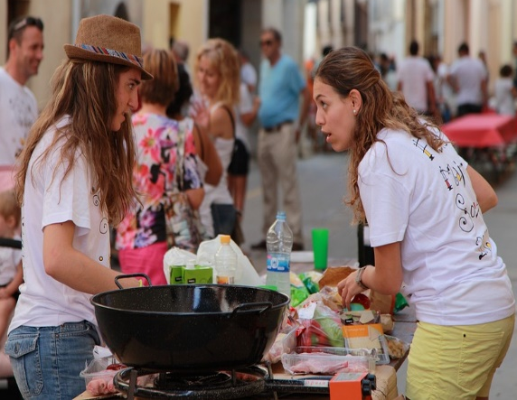
Las peñas de los pueblos en España
leer
Glossary:
el miembro* = member
¿Qué es una peña de un pueblo?
Es un grupo de personas de varias edades que funciona más o menos como un club, pero también es como una familia. Las peñas son parte de la cultura de España, sobre todo en pueblos pequeños en Castilla. Cada peña tiene un nombre y normalmente los miembros* hacen y llevan camisetas con ese nombre. Quedan para comer, beber, jugar y organizar actividades.
¿Por qué son importantes?
Juegan un papel grande en la organización de las fiestas y el ambiente es siempre muy bueno gracias a las peñas. Las tradiciones del pueblo no desaparecen porque las peñas las enseñan a los jóvenes. Crean comunidades fuertes y ayudan a las personas a hacer amigos, sobre todo a los jóvenes porque crecen juntos.
Notes:
Timing: 3 minutes
Aim: to introduce the concept of peñas and practise understanding a short text.
Procedure:
Teacher clicks to bring up each heading and paragraph, one at a time.
Teacher could ask students to read the text aloud.
Teacher should check students’ understanding of the text.
Sources:
https://www.elespanol.com/castilla-y-leon/region/salamanca/20220811/penas-fiestas-candidatas-patrimonio-cultural-inmaterio-humanidad/694680652_0.html
https://www.marca.com/tiramillas/gastronomia/2022/07/26/62dfa74846163f19208b45b3.html
https://www.elnortedecastilla.es/segovia/penas-importancia-grande-20180908125904-nt.html
Frequency of unknown/glossed words:
miembro [540]

Slide 22
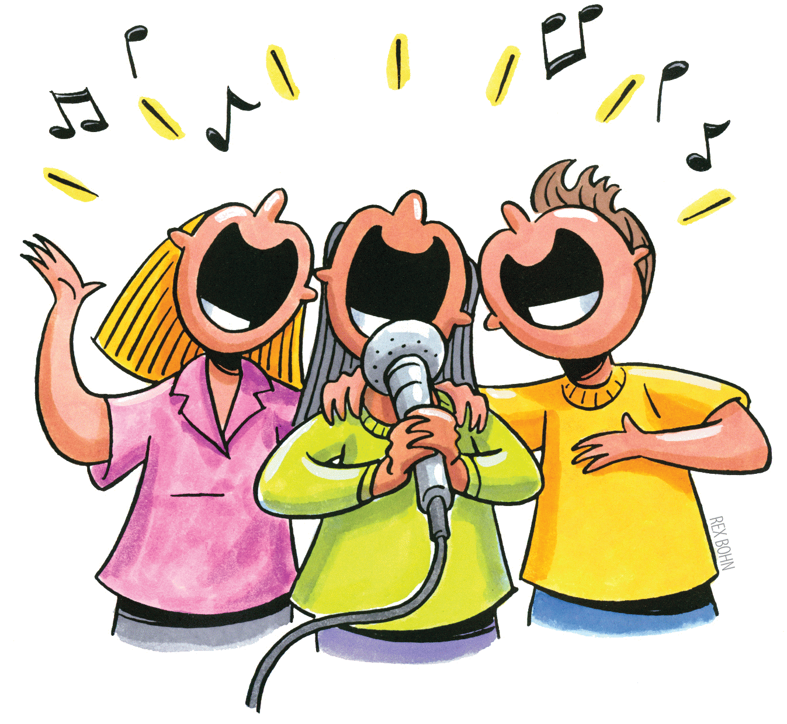
Las peñas en las fiestas
(H) *muebles = furniture
leer/escuchar
Unos amigos de dos peñas diferentes están organizando el lugar donde quedan. Escucha y completa el diálogo con los verbos que faltan.
preparando
¡Ey! ¿[1] ________ ___________ la comida?
No, ahora [2] ________ ___________ una mesa para poner las bebidas.
¡Ah! [3] ________ ___________ los muebles*. ¿Y dónde están los otros?
[4] ________ ___________ más sillas. [5] ________ ___________ música alta. ¡[6] ________ ___________ la música desde aquí! Y [7] ________ ___________ la letra también.
Oye
Estáis
estamos
buscando
construyendo
estáis
cambiando
demás?
Están
trayendo
Estáis
escuchando
oyendo
oyendo
Estamos
escuchando
estáis
cantando
Extensión (H): busca en el texto las palabras que puedes cambiar por las siguientes palabras: construyendo / oye / demás / oyendo
Notes:
Timing: 7 minutes
Procedure:
Students read the transcript and try to predict which verbs they might hear.
Students listen to the recording and write the verbs they hear.
Teacher shows answers one by one. Students are encouraged to say the meaning of each verb form in English.
As an extension activity, students have to find words in the transcript they can substitute for the words in the box that appears.
Teacher shows answers.
Notes:
Note that the vocabulary in the extension activity is H vocabulary.
The meaning of the verbs is: you (plural) are preparing, we are looking for, you (plural) are changing, they are bringing, you (plural) are listening, we are listening, you (plural) are singing.
Transcript:
- ¡Ey! ¿Estáis preparando la comida?
- No, ahora estamos buscando una mesa para poner las bebidas.
- ¡Ah! Estáis cambiando los muebles*. ¿Y dónde están los otros?
- Están trayendo más sillas. Estáis escuchando música alta. ¡Estamos escuchando la música desde aquí! Y estáis cantando la letra también.

Slide 23
Las peñas en las fiestas
leer/escuchar
Unos amigos de dos peñas diferentes están organizando el lugar donde quedan. Lee los mensajes y completa la tabla con las actividades.
what we are doing | what you (pl) are doing | what they are doing
put up a table
preparing the food
bringing more chairs (the others)
hearing the music from here
changing the furniture
putting up with the noise (the neighbours)
enjoying the song of the summer.
listening to loud music
singing the lyrics
going now towards their group/gang (some friends)
tidying the living room.
cleaning the street.
organizing activities for the kids.
bringing meat
helping a lot
Notes:
Timing: 10 minutes
Procedure:
Students read the text. Note that there is a Foundation and a Higher version of the text.
They complete the table at the bottom of the page, writing in English all the activities that people are doing in the text in the correct column of the table.
Click to reveal the answers.
Additional questions about the text:
What is the tradition?
Who might be angry?
Who are the activities being organised for?
What are their friends bringing, and what are they going to do with it?
What do they have loads of and where are they?

Slide 24
Las peñas en las fiestas
leer/escuchar
Unos amigos de dos peñas diferentes están organizando el lugar donde quedan. Lee los mensajes y completa la tabla con las actividades.
What is the tradition?
Who might be angry?
Who are the activities being organised for?
What are their friends bringing, and what are they going to do with it?
What do they have loads of and where are they?
1. Tidy in living room.
2. The neighbours.
3. The children.
4. Meat to prepare ‘tapas’.
5. Plates – in the next room.
Notes:
This activity could also be set as homework.
Timing: 7 minutes
Procedure:
Students read the questions and answer them in English.
Click to reveal the answers.
Note that the students can do the same activity, but reading and answering the questions in Spanish using the next slide.

Slide 25
Las peñas en las fiestas
leer/escuchar
Unos amigos de dos peñas diferentes están organizando el lugar donde quedan. Lee los mensajes y completa la tabla con las actividades.
¿ Qué es la tradición?
¿A quién la música puede dar rabia?
¿Para quién organizan las activitades?
¿ Qué están trayendo los amigos y qué van a hacer con esta cosa?
¿ De qué tienen una gran cantidad y dónde están?
1. Arreglar el salón
2. Los vecinos
3. Los niños
4. carne de pollo (H) parar preparar las tapas.
5. los platos – están en la habitación de al lado.
Notes:
This activity could also be set as homework.
Timing: 7 minutes
Procedure:
Students read the questions and answer them Spanish.
Click to reveal the answers.
Note that the students can do the same activity, but reading and answering the questions in English using the previous slide.

Slide 26
Las peñas en las fiestas
fónetica
Ahora lee la última parte de la conversación con tu compañero. Una persona empieza a leer. Cada vez que encuentra uno de los SSCs /l/, /ll/ o /y/, lee la palabra y luego la otra persona debe continuar.
¡Sí, sí! Estamos disfrutando la canción del verano. Estamos arreglando el salón al mismo tiempo ¡es la tradición!
Los vecinos están aguantando el ruido. ¿Están enojados?
No, están contentos porque estamos limpiando la calle y también estamos organizando actividades para los niños. ¡Están orgullosos porque estamos ayudando mucho!
¡Qué bien! Mira, algunos compañeros están yendo ahora hacia vuestra peña. Están llevando pan y carne de pollo para preparar unas tapas allí.
Vale, yo estoy buscando la llave de la habitación de al lado para sacar los platos. ¡Tenemos un montón!
Notes:
Timing: 4 minutes
Procedure:
Students work in pairs.
One person starts to read the text. When they encounter a word with SSC /l/, /ll/ o /y/, they read the word using the correct pronunciation.
The other person then takes over until they have read the next word with one of the target SSCs.
The bold type can be removed from the SSCs to provide more challenge.

Slide 27
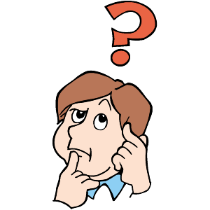
Remember: in Spanish, words with stress on the last syllable will have a written accent if the last letter is an n, an s or a vowel (a, e, i, o, u).
escribir
Higher
* la tilde = written accent
¿Qué palabra necesita una tilde*?
estás
autor
estas
o
[you are]
[author]
Notes:
[1/]8
Timing: 2 minutes
Aim: to recap the use of the written accent in words with a final stressed syllable.
Procedure:
Students read the rule.
Students decide which word needs an accent out of the two they are shown.
Show answers with further clicks.
Notes:
All the words have final syllable stress.
There are some unknown words. This is to further challenge students as they have not learned these words as vocabulary. This way, they will have to use the rule and apply it.
Frequency of unknown words:
tilde [>5000], esquí [>5000], león [2107]

Slide 28
Remember: in Spanish, words with stress on the last syllable will have a written accent if the last letter is an n, an s or a vowel (a, e, i, o, u).
escribir
Higher
* la tilde = written accent
¿Qué palabra necesita una tilde*?
detrás
arreglar
detras
o
[behind]
[to fix]
Notes:
[2/8]

Slide 29
Remember: in Spanish, words with stress on the last syllable will have a written accent if the last letter is an n, an s or a vowel (a, e, i, o, u).
escribir
Higher
* la tilde = written accent
¿Qué palabra necesita una tilde*?
(un) monton
edad
(un) montón
o
[a lot]
[age]
Notes:
[3/8]

Slide 30
Remember: in Spanish, words with stress on the last syllable will have a written accent if the last letter is an n, an s or a vowel (a, e, i, o, u).
escribir
Higher
* la tilde = written accent
¿Qué palabra necesita una tilde*?
salón
ciudad
salon
o
[city]
[living room]
Notes:
[4/8]

Slide 31
Remember: in Spanish, words with stress on the last syllable will have a written accent if the last letter is an n, an s or a vowel (a, e, i, o, u).
escribir
Higher
* la tilde = written accent
¿Qué palabra necesita una tilde*?
tradicion
saltar
tradición
o
[tradition]
[to jump]
Notes:
[5/8]

Slide 32
Remember: in Spanish, words with stress on the last syllable will have a written accent if the last letter is an n, an s or a vowel (a, e, i, o, u).
escribir
Higher
* la tilde = written accent
¿Qué palabra necesita una tilde*?
leon
papel
león
o
[lion]
[paper]
Notes:
[6/8]

Slide 33
Remember: in Spanish, words with stress on the last syllable will have a written accent if the last letter is an n, an s or a vowel (a, e, i, o, u).
escribir
Higher
* la tilde = written accent
¿Qué palabra necesita una tilde*?
esqui
reloj
esquí
o
[watch, clock]
[ski]
Notes:
[7/8]

Slide 34
Remember: in Spanish, words with stress on the last syllable will have a written accent if the last letter is an n, an s or a vowel (a, e, i, o, u).
escribir
Higher
* la tilde = written accent
¿Qué palabra necesita una tilde*?
corazon
animal
corazón
o
[heart]
[animal]
Notes:
[8/8]

Slide 35
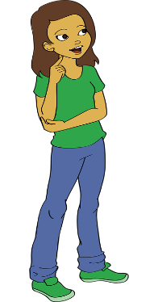
Completa la frase
hablar
Estudiante A lee la primera parte de una frase en español a Estudiante B.
NB. It is important to use subject pronouns (nosotros, vosotros, ellos/ellas) here to make clear who each verb refers to.
Estudiante B termina la frase. Debe decir la frase en español con el verbo en la persona correcta: estamos, estáis o están.
Nosotros estamos preparando la comida pero vosotros…
Ejemplo:
Estudiante A:
We are preparing the food but you…
Estudiante B:
… estáis sacando fotos.
…are taking photos.
Notes:
[1/3]
Timing: 10 minutes
Aim: to practise the use of subject pronouns with the present continuous verbs in plural persons in oral production.
Procedure:
Student A has one part of the sentence.They read out their part in Spanish, using the correct subject pronouns at the beginning and end of the sentence.
Student B finishes off the sentence by reading out their part, however they must conjugate the verb according to the subject pronoun Student A said at the end of the first half of the sentence.
There is a printable version of the sentences so that they can be distributed to the class.
Answers appear on the following slide with each mouse click.
Adaptation for Higher: a more challenging version of this activity could involve students creating their own endings to the sentences without the prompts. A middle option could be just provide the infinitive, e.g. prepare, and students need to produce the correct form.

Slide 36
hablar
Estudiante A :
Estudiante B:
They are buying the bread but we…
… are preparing the tapas.
You (pl)are listening to loud music so we…
… are putting up with it!
We are talking to the others but they…
…are reading messages on their phones.
You (pl) are bringing wine and they…
… are bringing other drinks.
We’re looking for the entrance on the map whilst they…
… are asking those men on the bench.
I know that you (pl) are going home but we…
… are still dancing.
Notes:
PRINT/SHOW THIS SLIDE DURING THE ACTIVITY
[2/3]

Slide 37
hablar
Estudiante A:
Estudiante B:
They are buying the bread but we…
… are preparing the tapas.
Ellos están comprando el pan pero nosotros…
…estamos comprando las tapas.
You (pl)are listening to loud music so we…
… are putting up with it!
Vosotros estáis escuchando música alta así que nosotros…
…la estamos aguantando!
We are talking to the others but they…
…are reading messages on their phones.
Nosotros estamos hablando con los otros/ los demás, pero ellos…
…están leyendo mensajes en sus móviles.
You (pl) are bringing wine and they…
… are bringing other drinks.
Vosotros estáis trayendo vino y ellos…
… están trayendo otras bebidas.
We’re looking for the entrance on the map whilst they…
… are asking those men on the bench.
Nosotros estamos buscando la entrada en el mapa mientras que ellos…
…están preguntando a esos hombres en el banco.
I know that you (pl) are going home but we…
… are still dancing.
Sé que estáis yendo a casa pero nosotros…
…estamos todavía bailando.
Notes:
SHOW DURING FEEDBACK
[2/3]

Slide 38
Meeting friends
present tense -ar 1st and 2nd person singular verbs (-o, -as)
Year 10 Term 1.1 Week 6
Louise Caruso / Amanda Izquierdo / Mollie Bentley-Smith
Artwork: Mark Davies
Date updated 01/03/23
Notes:
Artwork by Mark Davies. All additional pictures selected are available under a Creative Commons license, no attribution required.
Learning outcomes (lesson 3):
spelling changes for present participle of verbs whose stems end in a vowel (leer, construir) and for verbs in the pedir cluster
ESTAR in present tense, all persons
position of adverbs of place with del and de la
present tense -ar 1st and 2nd person singular verbs (-o, -as)
estar + present participle of -ar & -er / -ir verbs (1st, 2nd and 3rd person singular)
Phonics:
ll (and spelling 'y’)
(H) Rules for accents / final syllable stress
Word frequency (1 is the most frequent word in Spanish):
New vocabulary: traigo [341]; banco² (bench) [728]; bar [1938]; cuarto [693]; Día de Muertos [n/a]; planta² (floor) [768]; ritmo [1277]; salida [1143]; servicios [310]; medio [395]; sobre² [62]; al lado de [n/a] (12) /H only: leyendo [209]; sonar [949]; yendo [33]; deseo [780]; escalera [1789]; escenario¹ (stage) [1392]; estado [271] (7)
Thematic revisited vocabulary: muerto [1103]; día [65]; en [5]; tapas [3645]; hombre [97]; tan [104]; cerca [1042]; lejos [833]; lado [214]; delante [1742]; debajo [1366]; pan [1342]; tradición [1061]; carne [860]; entrada [767]; mensaje [847]; móvil [2143]; autor [513]; hermana [3409]; concierto [1456]; dulce [1860]; fuerte [435]; en este momento [n/a]; escuchar [281]; saltar [1160]; septiembre [1150]; detrás [2044]; niño[173]; leer [209]; gafas [>5000]; despacio [3383]; doscientos [2917]; fila [1976]; tarjeta [1958]; llave [1853]; carretera [1718]; encender [1431] (37)
Spaced repetition: aguantar [1879]; arreglar¹ (to tidy) [1314]; caber [1187]; letra² (lyrics) [977]; un montón [1736]; el salón [1722]; sorpresa [1295]; alto² (loud volume) [231]; bajo² (as 'low') [452]; ¡Enhorabuena! [>5000]; gratis [>5000]; roto [>5000]; de acuerdo [acuerdo-348]; estar a punto de [n/a]; sobre todo [n/a] (15) /H only: agradecer [1428]; esquina [1536]; mueble [2342]; el volumen [1568]; convencer [1049] (5) Revisited function words: de [2]; del [2]; la [1]; estar [21]; estoy [21]; estás [21]; está [21]; están [21] (8)
Source: Davies, M. & Davies, K. (2018). A frequency dictionary of Spanish: Core vocabulary for learners (2nd ed.). Routledge: London
The frequency rankings for words that occur in this PowerPoint which have been previously introduced in NCELP resources are given in the NCELP SOW and in the resources that first introduced and formally re-visited those words.
For any other words that occur incidentally in this PowerPoint, frequency rankings will be provided in the notes field wherever possible.

Slide 39
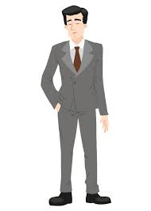
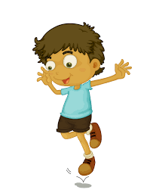
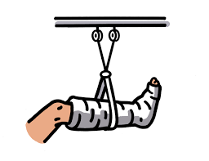
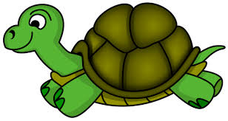
Vocabulario
200
d_ _ _ _ _ _ _ _ _
h_ _ _ _ _
doscientos
1.
hombre
[man]
8.
so
g_ _ _ _ _
gratis
t_ _
2.
9.
tan
la n_ _ _ _ _ _
saltar
la noticia
3.
s_ _ _ _ _
10.
[to jump, jumping]
[news item]
r_ _ _
de acuerdo
roto
4.
de a_ _ _ _ _ _
11.
[broken]
m_ _ _ _ _
el pan
muerto
5.
el p_ _
12.
[dead]
[bread]
e_ _ _ _ _ _ _ _ _ _ _ _
to be about to
d_ _ _ _ _ _ _
estar a punto de
6.
despacio
[slowly]
13.
especially
¡E_ _ _ _ _ _ _ _ _ _
sobre todo
14.
¡Enhorabuena!
7.
s_ _ _ _ _ _ _ _
Notes:
Vocabulary recall activity
Timing: 5 min.
Aim: To recall previously taught vocabulary.
Procedure:
1. Ask students to try to say the word in Spanish represented by each image. To encourage learners to recall this vocabulary only the first letter of each word is provided.

Slide 40
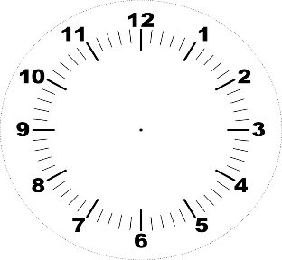
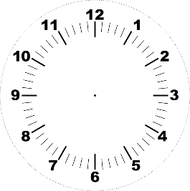
La hora
gramática
To say what time it is in Spanish we say, ‘son las’ followed by the number of the hour.
For example:
Son las ocho =
It’s eight o’clock
How do you think we say, ‘it’s ten past ten?
The exception is one o’clock. In this case we say:
‘es la una’
To say that it’s a quarter past the hour, we use ‘y cuarto’
Son las dos y cuarto =
It’s a quarter past two.
To say that it’s a quarter past the hour, we use ‘y media’
Son las siete y media =
It’s half past seven.
To say that it’s a quarter to the hour, we use ‘menos cuarto’
How would we say, ‘it’s five to five?’
Son las doce menos cuarto =
It’s a quarter to twelve.
Notes:
Timing: 2 minutes
Aim: To To recap and extend knowledge of how to tell the time in Spanish
Procedure:
Click to reveal the information.
Elicit English translations from students
Click to reveal answers and two supplementary questions.
Answers to questions about times on the slide:
1. How do you think we say, ‘it’s ten past ten? – Son las diez y diez.
2. How would we say, ‘it’s five to five?’ – Son las cinco menos cinco.

Slide 41
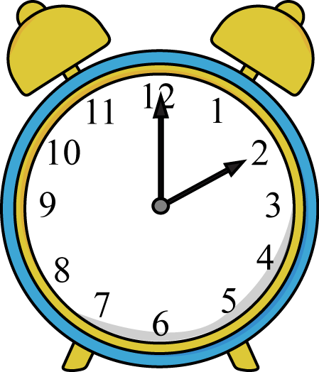
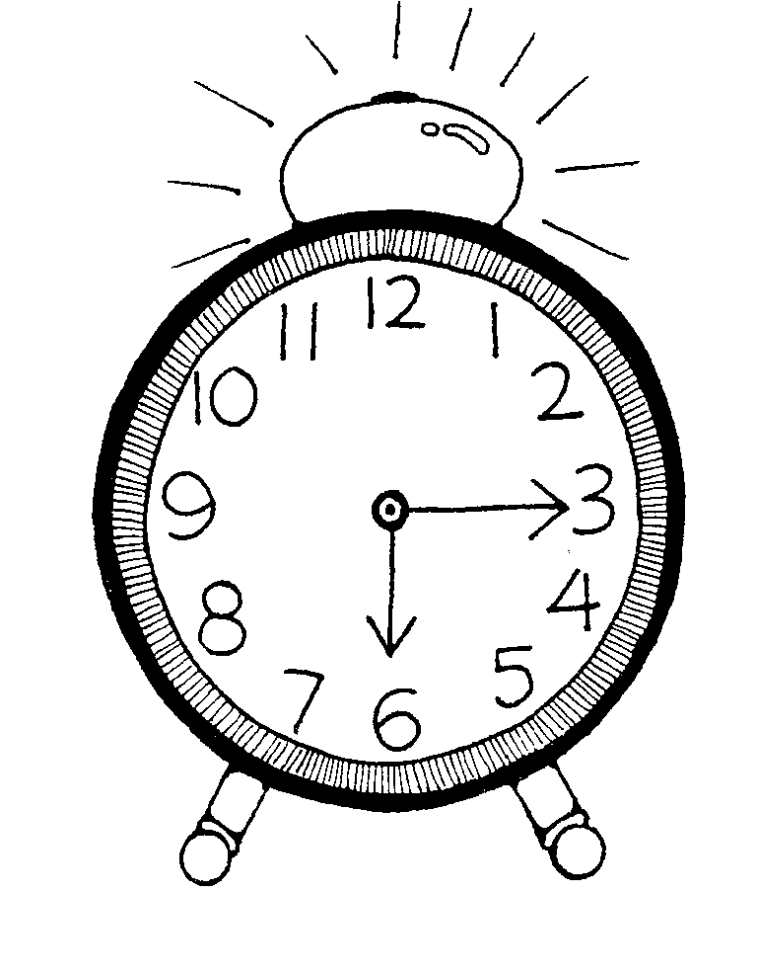
La hora
a
b
c
d
son las nueve y media
son las tres menos diez
son las dos y media
son las seis y cuarto
son las cuatro menos cuarto
son las ocho y cinco
es mediodía
son las dos
es la una y media
son las once menos viente
i
e
d
e
f
h
j
f
h
g
i
g
b
c
j
Extension: ¿Puedes decir 5 y 7 de forma diferente?
a
Notes:
Timing: 6 minutes
Aim: To apply knowledge of how to tell the time in Spanish.
Procedure:
Read the time in Spanish.
Find the clock face showing that time.
Write down the corresponding letter.
Click to reveal the answers
Answers to the extension task:
5. Son las tres y cuarenta y cinco
7. Son las doce / es medianoche

Slide 42
La hora
Nadia recibió algunas mensajes de voz pero no en el orden correcto.
Escucha los mensajes y escribe la hora correcta sobre el reloj para cada actividad.
I am reading
Daniel is listening to loud music.
Are you enjoying the concert?
1
2
3
4
5
6
I am following your directions to the concert.
Daniel is listening to the lyrics.
Are you going to the concert?
Notes:
Optional listening activity
Timing: 10 minutes
Aim: To recognise times in spoken Spanish.
Procedure:
Listen to each audio.
Find the clock face for the activity mentioned in the audio. Notice that a few of the activities are very similar.
Draw hands on the clock to display the correct time on the handout provided.
Click to reveal the answers.
Transcript:
Son las diez menos cuarto y estoy leyendo mientras espero el tren.
¿Estás yendo al concierto a las ocho?
Estoy siguiendo tus direcciones al concierto. Ahora son las siete y media y llego en 15 minutos.
Son las once menos diez de la noche y Daniel todavía está escuchando la letra.
Son las nueve menos cuarto. ¿Estás disfrutando el concierto o quieres ir a casa?
Es medianoche y Daniel está escuchando música alta.

Slide 43
Present tense for I, you
gramática
Remember that to form the present tense of verbs ending with -ar, we take the following steps:
Infinitive
Remove -ar
Add endings
saltar
[to jump]
salt-
yo: -o
tú: -as
salto
saltas
Present tense verbs in Spanish can refer to what normally happens, what’s happening now and sometimes future plans.
Saltas mucho durante los conciertos.
You jump a lot during concerts.
No aguanto esta música.
I don’t put up with this music.
Más tarde, arreglo mi habitación.
Later on I’m going to tidy my bedroom.
Notes:
Timing: 2 minutes
Aim: To revise the formation of -AR verbs in the present tense.
Procedure:
Click to reveal the information.
Elicit English translations from students
Click to reveal answers.

Slide 44
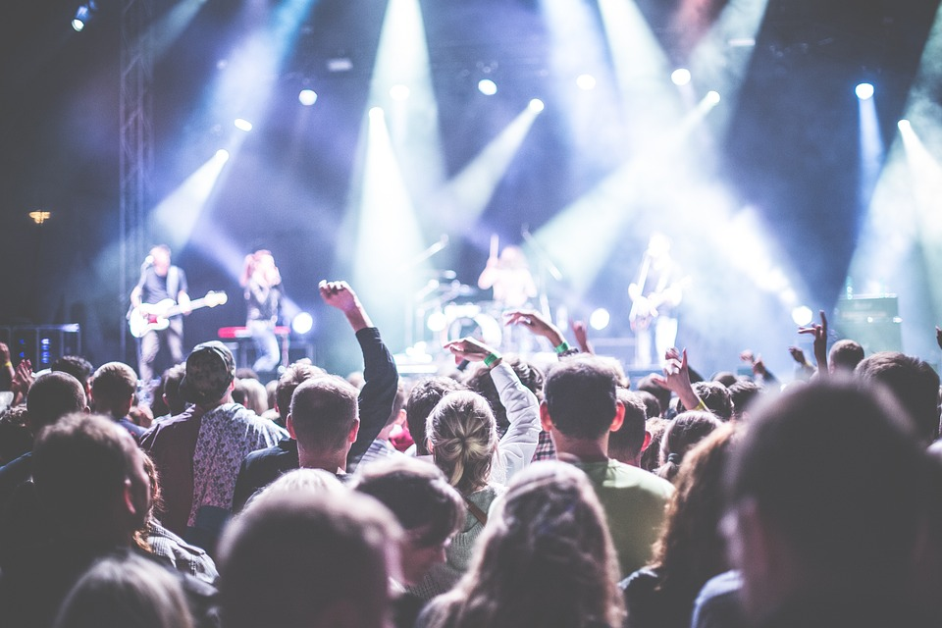
Un concierto
escuchar
Lucía invita a Nadia a un concierto. Escucha
la conversación y elige las cuatro frases correctas.
A | Lucía says she doesn’t listen to Rosalía.
B | Nadia likes Rosalía‘s music.
C | Nadia has already learnt the lyrics.
D | Lucía says that she will buy the tickets for the concert.
E | Lucía thinks it will start at a quarter to nine.
F | The concert is near Madrid airport.
G | Nadia will send the money for the tickets later this afternoon.
Extension: para las frases falsas, ¿puedes escribir la frase correcta en inglés?
Notes:
Timing: 8 minutes
Aim: to understand present singular forms of –AR verbs in the 1st and 2nd person in a conversation as well as times and this week’s vocabulary in an GCSE exam style listening activity.
Procedure:
Listen to the conversation.
Read each statement in English (written in the same order as the conversation audio) to see if it matches what’s heard in the audio.
Click to reveal the answers.
Transcript:
Hola, Nadia. Soy Lucía. ¿Tú escuchas la música de Rosalía?
Ah, me gusta mucho y la canto siempre. Estoy aprendiendo la letra.
Hay un concierto en Madrid, en febrero. ¿Qué piensas? Yo compro entradas para ir con Daniel. Sí tú me mandas el dinero, te compro una entrada también.
Sí, por favor. ¿Cuándo es? ¿Y tú cómo llegas allí? ¿Viajas en tren?
El 15 de febrero. Yo pienso que empieza a las nueve y media. Es en el estadio Civitás, cerca del aeropuerto. Busco un tren en internet. Estoy segura de que hay un tren que llega a las nueve menos cuarto.
Perfecto. Gracias. Yo llego a casa a las tres y cuarto, más o menos. Te envío el dinero entonces. Hasta luego.

Slide 45
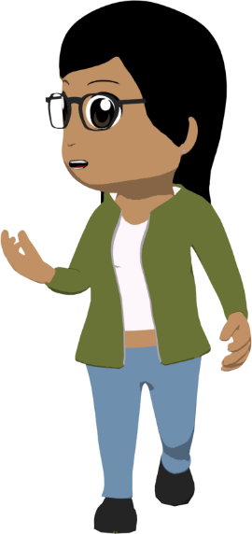
Un concierto
Aquí tienes la conversación entre Lucía y Nadia. Algunos verbos no están completos. Escribe ‘o’ or ‘as’ según quién hace la acción.
(H)Extension: hay dos frases nuevas en el texto (en amarillo), ¿Qué significan?
as
Hola, Nadia. Soy Lucía. ¿Tú escuch___ la música de Rosalía ?
Ah, me gusta mucho y la canto siempre mientras que la escuch___ a todo volumen. Estoy aprendiendo la letra.
Hay un concierto en Madrid, en febrero. ¿Qué piens___? Yo compr__ entradas para ir con Daniel. Sí tú me mand___ el dinero, te compro una entrada también.
Sí, por favor. ¿Cuándo es? ¿Y tú cómo lleg___ allí? ¿Viajas en tren?
El 15 de febrero. Yo piens____ que empieza a las nueve y media. Es en el estadio Civitás, cerca del aeropuerto. Busco un tren en internet. Estoy segura de que hay un tren que llega a las nueve menos cuarto.
Perfecto. El plan me suena muy bien. Gracias. Yo lleg____ a casa a las tres y cuarto, más o menos. Te envío el dinero entonces. Hasta luego.
o
as
o
as
as
o
o
Notes:
Timing: 5 minutes
Aim: To practise using present singular –AR verb endings for the 1st and 2nd person (‘o’, ‘as’)
Procedure:
Read the text.
Write in the correct verb ending ‘o’ or ‘as’ depending on the subject of the verb.
Click to reveal the answers.
Answer to the extension task:
mientras que la escucho a todo volumen = whilst I listen to it at full volume
El plan me suena muy bien = the plan sounds good to me

Slide 46
Describe la foto
Write four sentences about the photo. You must mention:
The location
The people
An activity (e.g. what is happening / what the people are doing in the photo)
_____________________________________________________________
_____________________________________________________________
_____________________________________________________________
_____________________________________________________________
La gente está en la calle.
Hay dos chicas.
Una chica está hablando.
Otra chica está preparando la comida.
Notes:
The following activities can be done as part of the lesson, or for homework.
Timing: 10 minutes
Aim: To introduce students to an exam-style task in which students describe the photo using 4 full sentences. In this task, 3 bullet points have been included to encourage students to vary their sentence structure.
Procedure:
Read the question and the bullet points carefully.
Look at the photo.
Write 4 full sentence about the photo. Students are only required to include 1 detail about the photo in each sentence.
Click to reveal example responses.

Slide 47
Describe la foto
¿Puedes describir una fiesta importante de tu cultura?
¿Cuándo es la celebración?
¿Por qué existe la fiesta?
¿Dónde tiene lugar la celebración?
¿Qué haces durante la fiesta?
Describe la última vez que fuiste a una fiesta. También puede ser una fiesta de cumpleaños.
Notes:
The following activities can be done as part of the lesson, or for homework.
Timing: 15 minutes
Aim: To introduce students to an exam-style task in which students answer questions about a photo
Procedure:
Read the question and the bullet points carefully.
Write a response of 2-3 sentences for each one. You should make sure that you fully answer the question using your grammatical knowledge to understand and answer the question clearly. Note that some students may need all the time available to answer the two questions, whilst other students may answer all three questions.
If in class, students can practise answering the questions with a partner. If the task has been set for homework, students can record their answers using Vocaroo, or share their answers with a partner in the following lesson.

Slide 48
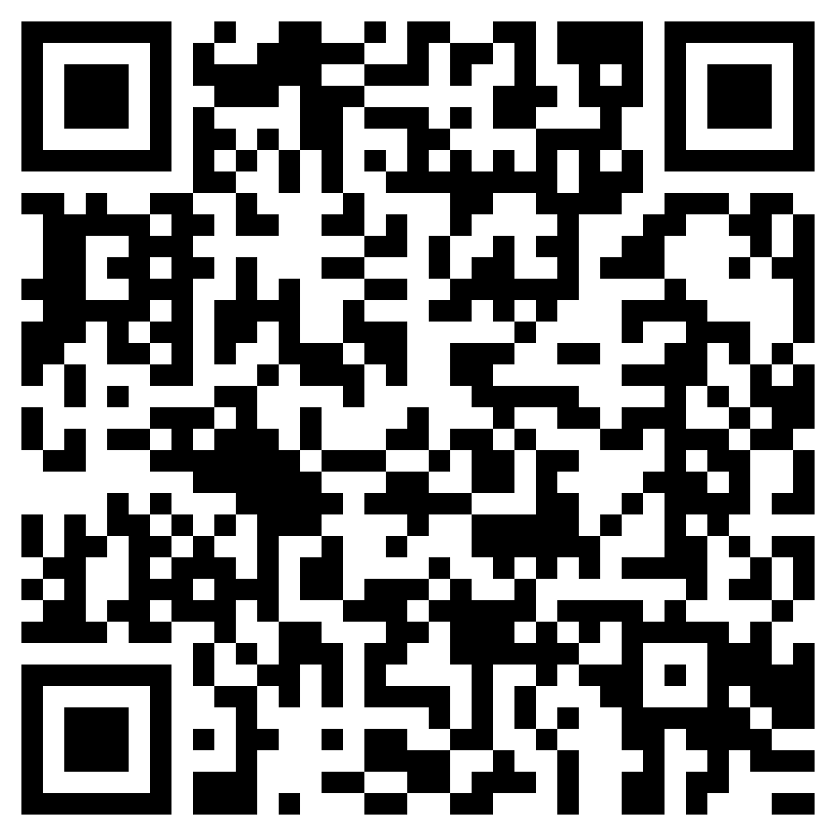
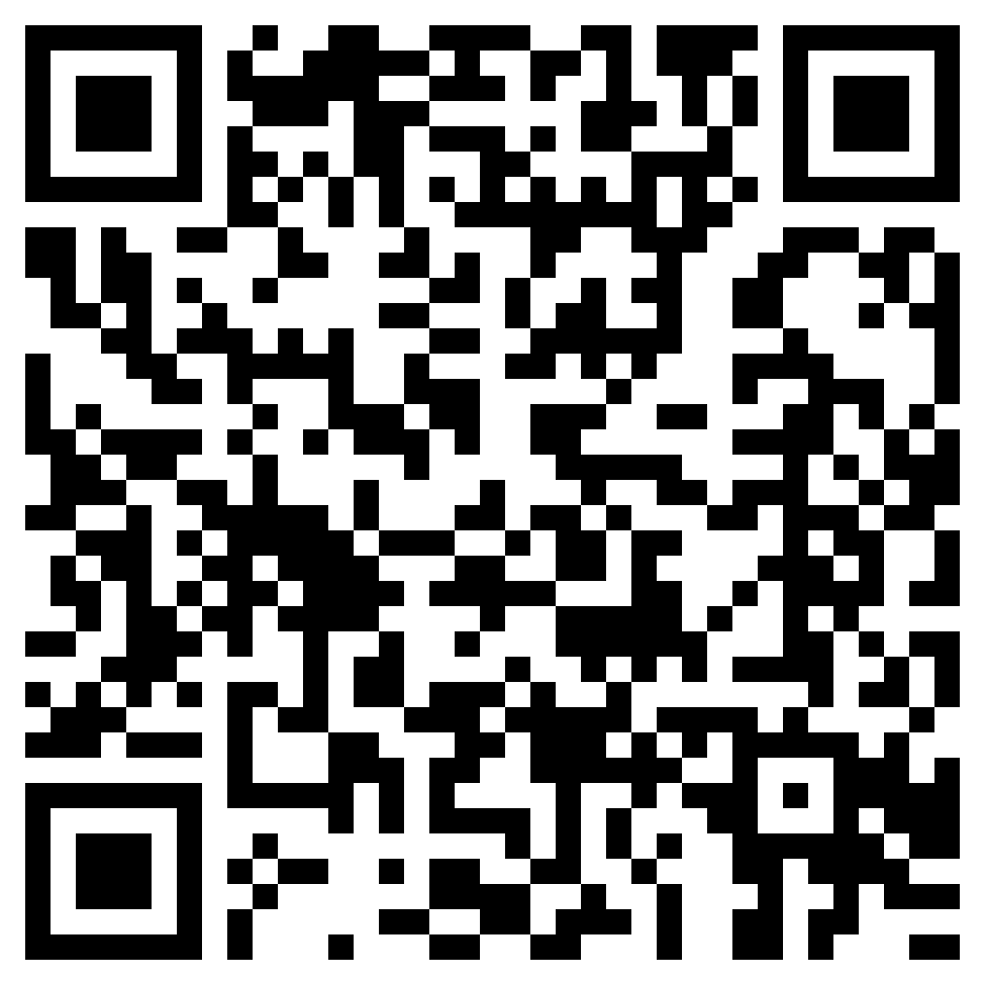
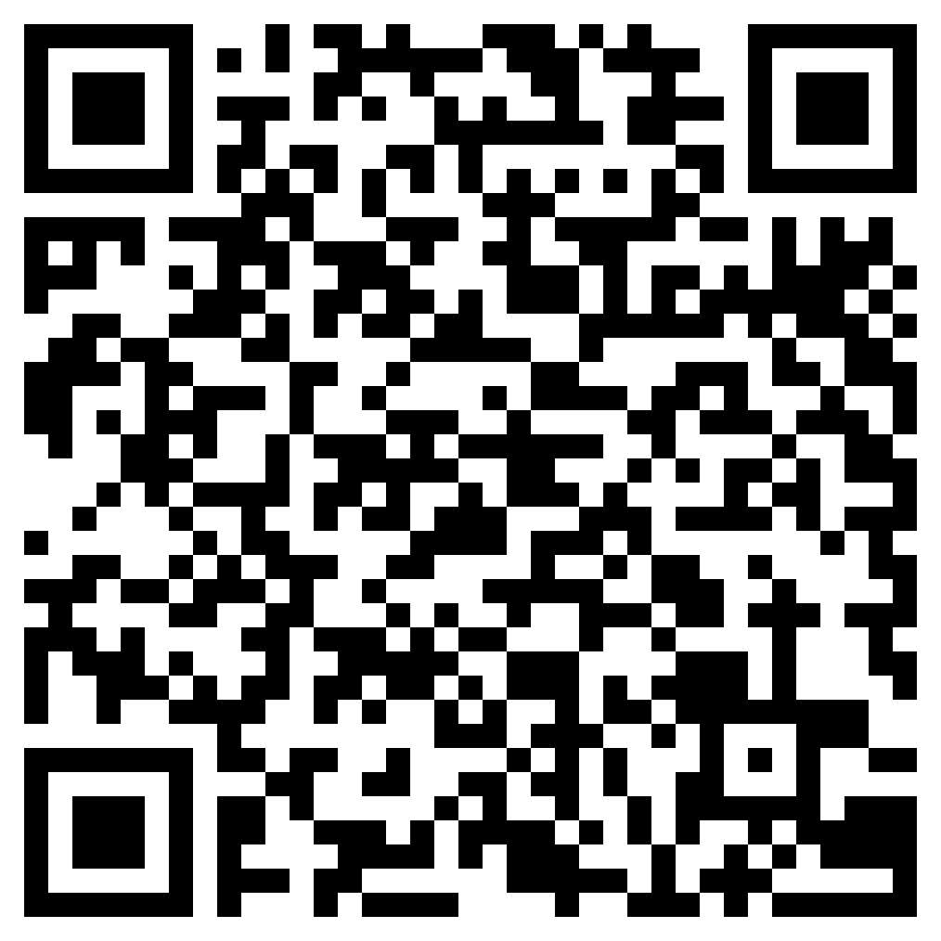
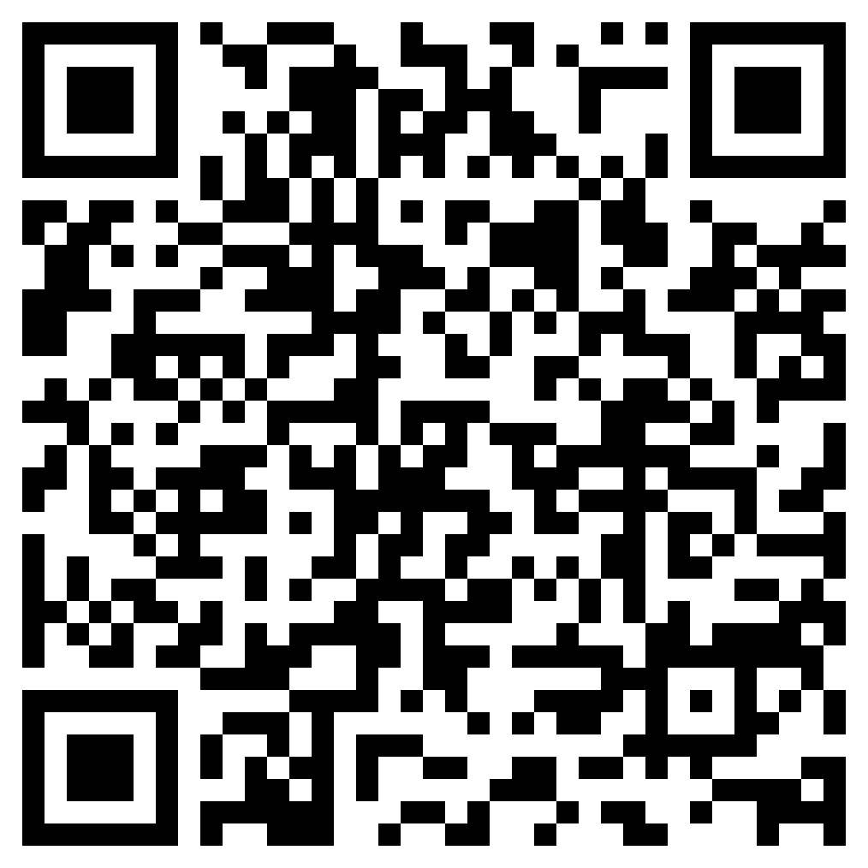
Estudia este vocabulario:
Foundation
Higher
New
Revisit
Notes:
Homework slide
Students have 2 sets of vocabulary to study: a set of new vocabulary to be introduced in the next lesson and a set of revisited vocabulary from Year 9.

